Slide 1
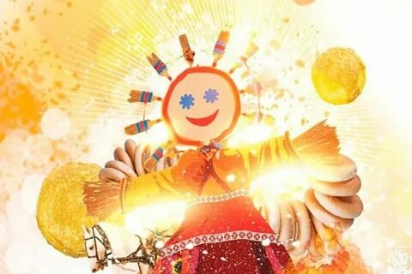
Масленичная викторина
Педагог организатор
Моричева Алена Владимировна
г.Нягань

Slide 2
Из какой муки в старину пеклись
традиционные русские блины?
1. Из пшеничной
2. Из ржаной
3. Из гречишной
4. Из рисовой

Slide 3
Как на Руси называли блины, в которые
запечены какие-либо продукты?
1. Блины с припёком
2. Блины с приплодом
3. Блины с присказкой
4. Блины с подоплёкой
Начинку выкладывали на середину сковороды и заливали блинным тестом. В
качестве припека, использовались готовые измельченные продукты: слой жареного
лука или моркови, вареные яйца, грибы, рыбный или мясной фарш, творог и т.д.

Slide 4
Какой праздник на Руси еще назывался
блиноеда?
1. Пасха
2. Рождество
3. Новый год
4. Масленица
Другие её названия: объедуха, жироеда, обируха, обмануха.

Slide 5
Как называются уменьшенные блины?
1. Пончики
2. Оладьи
3. Клёцки
4. Галушки

Slide 6
Какие блинчики пекут умелые хозяйки?
1. Вышитые
2. Стёганые
3. Ажурные
4. Тиснёные
Чтобы испечь такие блинчики нужно перелить тесто в пластиковую бутылочку, в
крышке которой есть дырочка. Нажимая на бутылку, нужно нарисовать на горячей
сковороде сначала контур блина, который затем быстро заполняется рисунком.

Slide 7
Выберите правильное окончание
русской пословицы: «Первый блин ...»
1. Колом
2. Маслом не
испортишь
3. Самый вкусный
4. Комом

Slide 8
Вставьте пропущенное слово в русскую
пословицу: «Блин не клин, ... не расколет»
1. Полено
2. Брюхо
3. Стекло
4. Голову

Slide 9
Какое слово пропущено в пословице:
«Блинцы, блинчики, блины, как ... у Весны»?
1. Лужи
2. Глаза
3. Колёса
4. Лицо

Slide 10
Чего, согласно русской пословице, не
любят блины?
1. Счёта
2. Мороза
3. Чужих глаз
4. Советов

Slide 11
Кто в сказке К.И. Чуковского «Путаница»
тушил пожар пирогами и блинами?
Кит
1. Лисички
2. Медведь
3. Крокодил

Slide 12
Какой сказочный герой выдвигал блинную
теорию происхождения лунных кратеров?
1. Карлсон
2. Знайка
3. Иван-дурак
4. Емеля

Slide 13
Как называется спортивный снаряд с
блинами?
1. Копьё
2. Шест
3. Штанга
4. Молот

Slide 14
Выберите правильное утверждение:
1. Блин – это символ
Венеры
2. Блин – это символ
Солнца
3. Блин – это символ
Луны
4. Блин – это символ
Земли
Круглый, горячий блин — символ яркого Солнца, красных дней,
хороших урожаев, ладных счастливых браков.

Slide 15
Что делают, чтобы изготовить блин?
1. Варят
2. Парят
3. Пекут
4. Жарят

Slide 16
В течение масленичной недели некоторые
родственники по традиции должны приглашать
друг друга на блины. Какие это родственники?
1. Тёща и зять
2. Брат и сестра
3. Бабушка и внучка
4. Дядя и племянник

Slide 17
Какой мировой рекорд установил россиянин
в поселке Лахта под Санкт-Петербургом в
2008 г.?
Рекорд книги
Гиннеса по
поеданию блинов
на скорость: за
60 минут съел 73
блина. Общий
вес съеденного
превысил 2 кг.

Slide 18


